Slide 1
TENSOR NETWORKS PARA SIMULAÇÃO DE
CIRCUITOS QUÂNTICOS
Alexandre Silva

Slide 2
Roteiro:
Contextualização sobre computação quântica;
Entendendo o problema;
Entendendo Tensor Networks;
Algoritmo em si + Análises.

Slide 3
O que é a Computação Quântica?
Utilizar a Mecânica Quântica para realizar computações;
Âtomos, partículas, fótons, elétrons, etc;
Possibilidade de avanços;
Medicina, Farmácia, Criptografia, Machine Learning, etc.

Slide 4
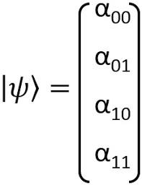
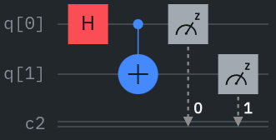
Modelo de Computação Quântica
Modelo de Circuito é o mais usado;
Portas são matrizes (operadores);
Linhas são qubits (vetores);
Matrizes evoluem o estado (vetor).
Fonte: Autoria própria via IBM Quantum Composer
Fonte: ResearchGate

Slide 5

Problema
Computadores Quânticos ainda são limitados - Noisy Intermediate-Scale Quantum (NISQ);
Solução → Simulações para validar os algoritmos (HPC);
Simulações são custosas;
Possibilidade de estados cresce a N = 2^{n};
40 qubits -> 2⁴⁰ ✕ 2³ bytes (float) = 2⁴³ bytes = 8Tb.
Fonte: arXiv:1306.2164

Slide 6
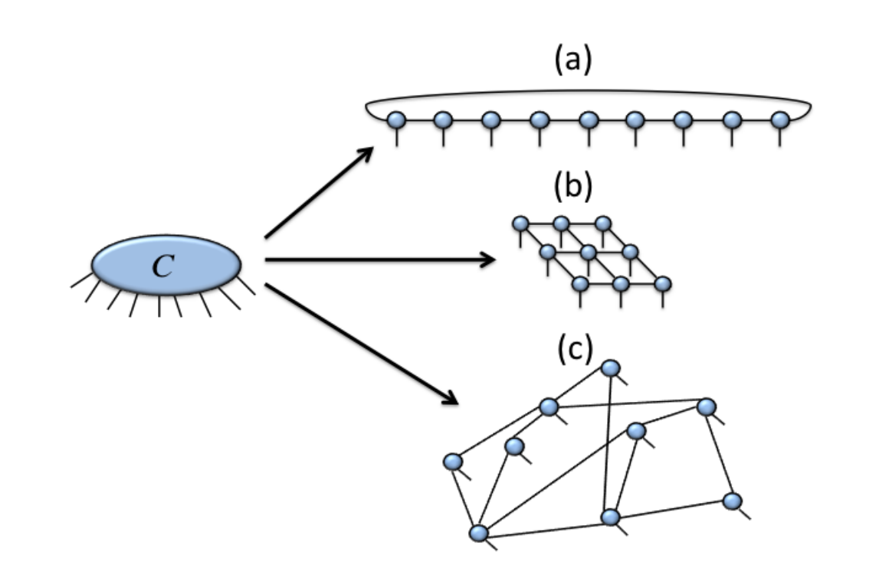
Tensor Networks
Tensor → Generalização de escalares, vetores, matrizes, etc;
Aproximação do estado;
Aplicar operações conforme necessário;
Tensors menores consomem menos memória;
Paralelizáveis.
Fonte: arXiv:1306.2164

Slide 7
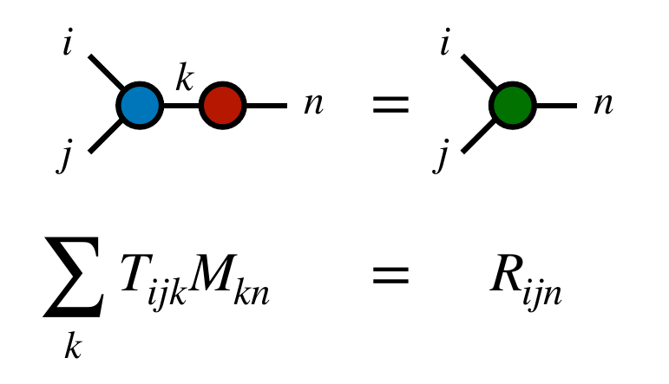
Principal Operação
Contrações (Unir tensors);
Sequência de contrações modifica o custo;
Mais índices mais operações e dimensões.
Fonte: arXiv:2007.14822

Slide 8
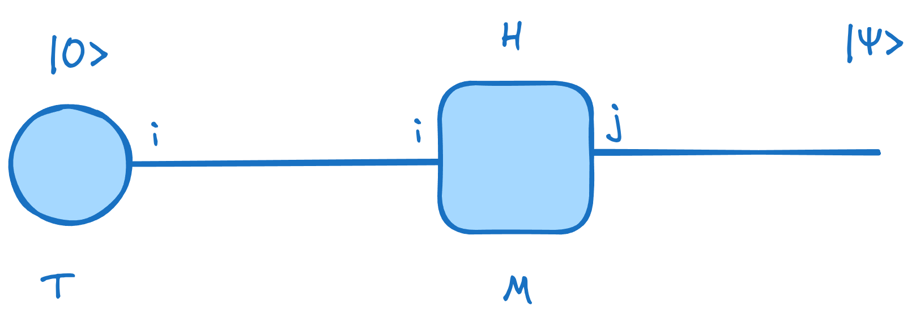

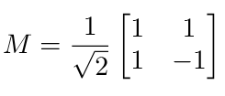

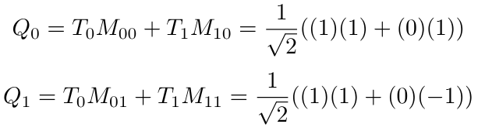
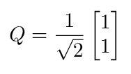
Fonte: Criação própria via Excalidraw e Overleaf

Slide 9
Custo de operações
Medido em FLOPs;
Physical Dimensions (d);
Valores binários do sistema;
Constante;
Bond dimensions (D);
Quantidade de entanglements (ligações);
Quanto mais melhor a aproximação do estado, mas mais custoso → cresce 2^{D};
Contrações alteram o tamanho.
d = 2
O(d) * O(d) = O(d²)
FLOPs = d (2d - 1)

Slide 10
Passos para Simular o Circuito
Definição da rede (circuito);
Simplificação da rede;
Busca pelo melhor caminho de contração;
Aplicação das contrações → resultado.
Obs: Grafos são dispersos (circuitos não são completamente interligados) e networks de formatos desconhecidos.

Slide 11
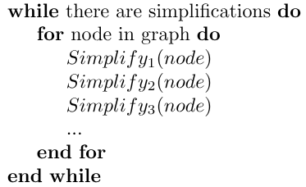
1 Simplificação
Depende da estrutura da rede;
Simplificações -> Absorção de tensors, SVD, etc. Tidos como ≈ O(1) (tempo);
Complexidade tempo:
O(d x n) ≈ O(n);
d (passos) é pequeno;
nodes n é mais expressivo;
Espaço:
Armazenamento reduz a cada iteração.
Fonte: Criação própria via Overleaf

Slide 12
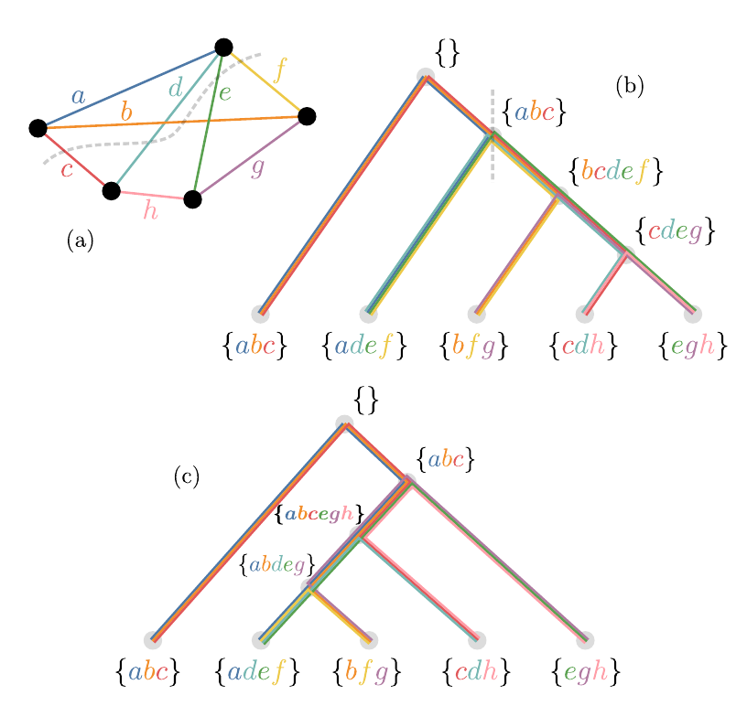
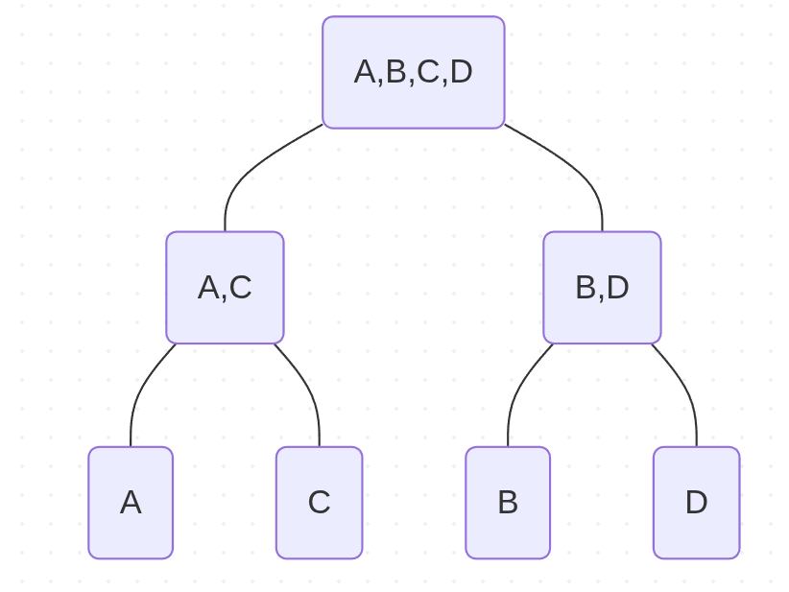
2 Busca pelo melhor caminho de contração (Hyper-Par)
Repartição de subárvores;
Algoritmos ótimos nas subárvores (Optimal/Greedy) → Problemas menores;
Parâmetros de balanceamento (ε), repartições (k) e cut-off;
Sample de parâmetros.
Fonte: arXiv:2002.01935v4
Fonte: Criação própria via Mermaid

Slide 13
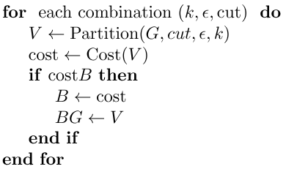
2.1 Hyper-Par Algoritmo
Complexidade Tempo:
O(k * ε * cut * (V + cost));
O(V + cost);
Partition é a parte mais custosa;
Custo é O(n) → calcula o custo de cada nó e soma;
Complexidade Espaço:
O(n) → tamanho do grafo.
Fonte: Criação própria via Overleaf

Slide 14
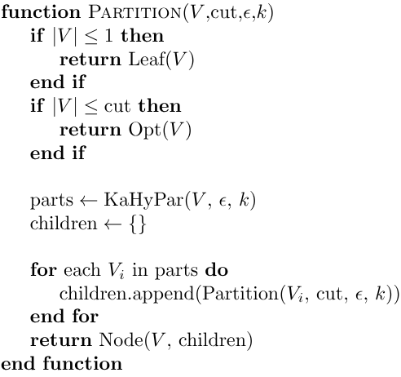
2.2 Partição
Criação da árvore via recursão (bipartição);
Complexidade Tempo:
KaHyPar sempre executa;
Opt é custoso (quando n grande);
j * O(KaHyPar) + h* O(Opt)
O(KaHyPar);
Complexidade Espaço:
O(n) → children (todos os nós);
Fonte: Criação própria via Overleaf

Slide 15
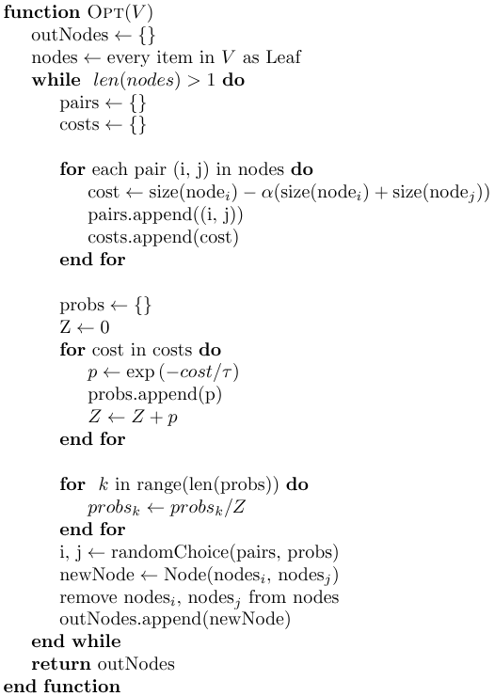
2.3 Hyper-Greedy Opt.
Calcula o custo de cada nó;
Probabilidade de escolher um pior;
Complexidade tempo:
O(n³);
Complexidade espaço:
O(n²) → pares;
n deve ser pequeno.
Fonte: Criação própria via Overleaf

Slide 16
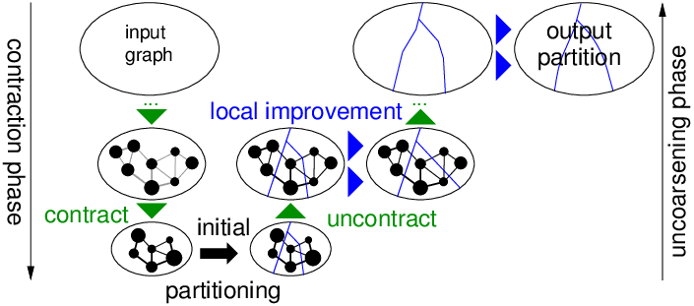
Multilevel graph partitioning (KaHyPar);
Reduz o grafo;
Particiona;
Realiza o caminho inverso;
Na prática:
Usa múltiplos algoritmos (Portifólio);
Hypergraphs;
Pré-processamento e otimização.
Fonte: ResearchGate

Slide 17
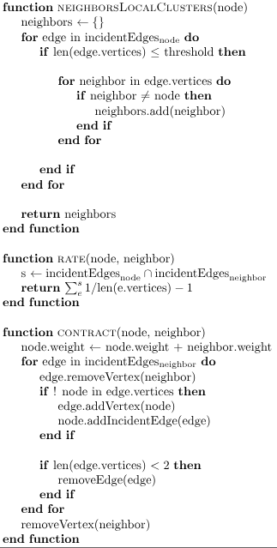
2.4.1 Auxiliares
Tempo = O(e_{n}v_{e})
Espaço = O(g)
Tempo = O(e_{s} = e_{n}+e_{g})
Espaço = O(e_{s})
Tempo = O(e_{g})
Espaço → Diminui
Fonte: Criação própria via Overleaf

Slide 18
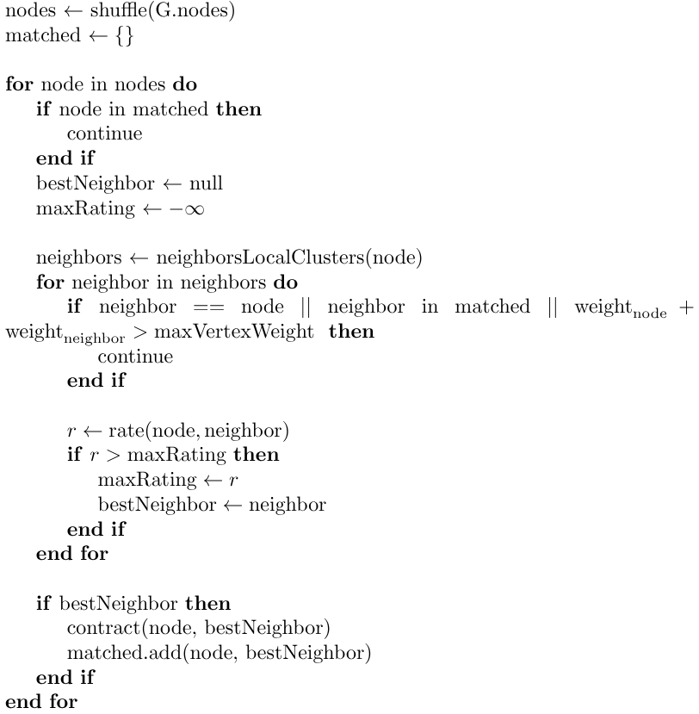
2.4.2 Coarsening
Shuffle gera resultados diferentes;
Procura por pequenos clusters.
n=nodes; g=neighbors; e=edges; v=vertices;
O(n * ( e_{n}v_{e} + ge_{s} + e_{g}))
Todos os nós conectados (threshold alto):
e_{n}=n; v_{e}=n; g=n-1; e_{s}=n; e_{g}=n;
O(n³);
Caso mais real:
Todos os valores são pequenos;
Tempo → O(n);
Espaço → O(n).
Fonte: Criação própria via Overleaf

Slide 19
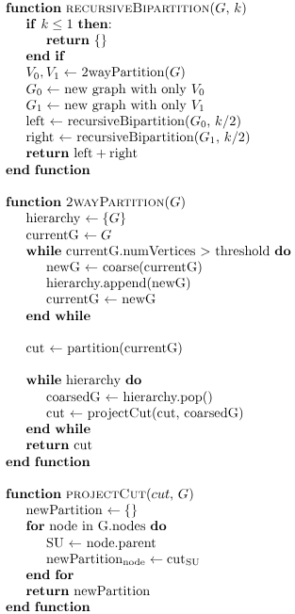
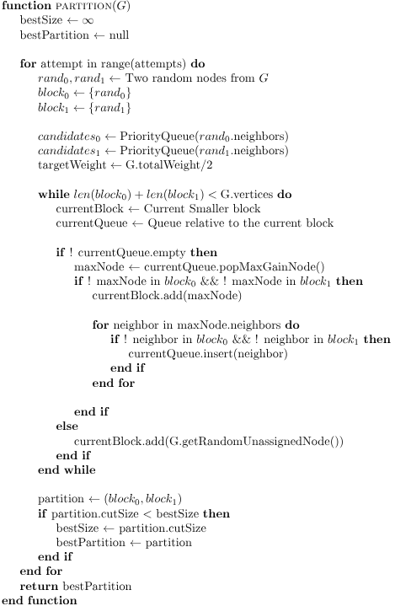
2.4.4 Bipartitioning
Tempo = O(n log n)
Espaço = O(n)
Tempo = O(n)
Espaço = O(n)
Tempo ≈ O(n log n) (Considerando coarsening ≈ 1/2^{k}), na prática ≈ O(n)
Espaço = O(n)
Tempo = O(n)
Espaço = O(n)
Fonte: Criação própria via Overleaf

Slide 20
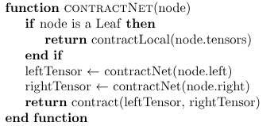
3 Contração
A contração segue a árvore criada;
Tempo → O(n * 2^{D});
Espaço → O(2^{D}) armazenamento dos tensors (possuem tamanhos diferentes).
Fonte: Criação própria via Overleaf e Mermaid

Slide 21
Considerações Finais
Caminho → limitante é o KaHyPar ≈ O(n log n);
Contração → limitante é a dimensão D ≈ O(n * 2^{D});
Espaço → O(2^{D}), quando D é pequeno → O(n);
Em casos reais (melhorias):
Uso de Paralelização e aceleradores;
Uso de múltiplas funções de otimização.

Slide 22

Repositório
https://github.com/Dpbm/mestrado-aulas/tree/main/algoritmos/projeto-seminario

Slide 23
Referências
FISHMAN, M.; WHITE, S.; STOUDENMIRE, E. The ITensor Software Library for Tensor Network Calculations. SciPost Physics Codebases, p. 004, 23 ago. 2022.
Overview — NVIDIA cuQuantum 23.06.0 documentation. Disponível em: <https://docs.nvidia.com/cuda/cuquantum/23.06.0/cutensornet/overview.html>. Acesso em: 4 abr. 2026.
SCHINDLER, F.; JERMYN, A. S. Algorithms for tensor network contraction ordering. Machine Learning: Science and Technology, v. 1, n. 3, p. 035001, 2 jul. 2020.
BRIDGEMAN, J. C.; CHUBB, C. T. Hand-waving and interpretive dance: an introductory course on tensor networks. v. 50, n. 22, p. 223001–223001, 9 mar. 2016.
NGUYEN, T. et al. Tensor Network Quantum Virtual Machine for Simulating Quantum Circuits at Exascale. ACM Transactions on Quantum Computing, v. 4, n. 1, p. 1–21, 21 out. 2022.
ORÚS, R. A practical introduction to tensor networks: Matrix product states and projected entangled pair states. Annals of Physics, v. 349, p. 117–158, out. 2014.
GRAY, J.; KOURTIS, S. Hyper-optimized tensor network contraction. Quantum, v. 5, p. 410, 15 mar. 2021.
SCHLAG, S. et al. High-Quality Hypergraph Partitioning. ACM Journal of Experimental Algorithmics, v. 27, p. 1–39, 21 abr. 2022.
INACIO, Y. R. Tensor Networks: Foundations, Architectures, and Practical Implementation. Disponível em: <https://medium.com/@yara.rodrigues.inacio/tensor-networks-foundations-architectures-and-practical-implementation-ca7d146dd2c1>. Acesso em: 5 maio. 2026.
BRIDGEMAN, J. et al. Matrix Product States. Disponível em: <https://quantumghent.github.io/TensorTutorials/3-MatrixProductStates/MatrixProductStates.html>. Acesso em: 5 maio. 2026.

